Slide 1
Работа по развитию социальной компетентности и познавательной активности детей дошкольного возраста через организацию мини-музеев

Slide 2
Целями и задачами создания мини-музеев являлось:
1. Обогащение предметно-развивающей среды ДОУ.
2. Обогащение воспитательно-образовательного пространства новыми формами.
3. Формирование у дошкольников представления о музее.
4. Расширение кругозора дошкольников.
5. Развитие познавательных способностей и познавательной деятельности.
6. Формирование умения самостоятельно анализировать полученные знания.
7. Развитие творческого и логического воображения.
8. Формирование активной жизненной позиции.

Slide 3
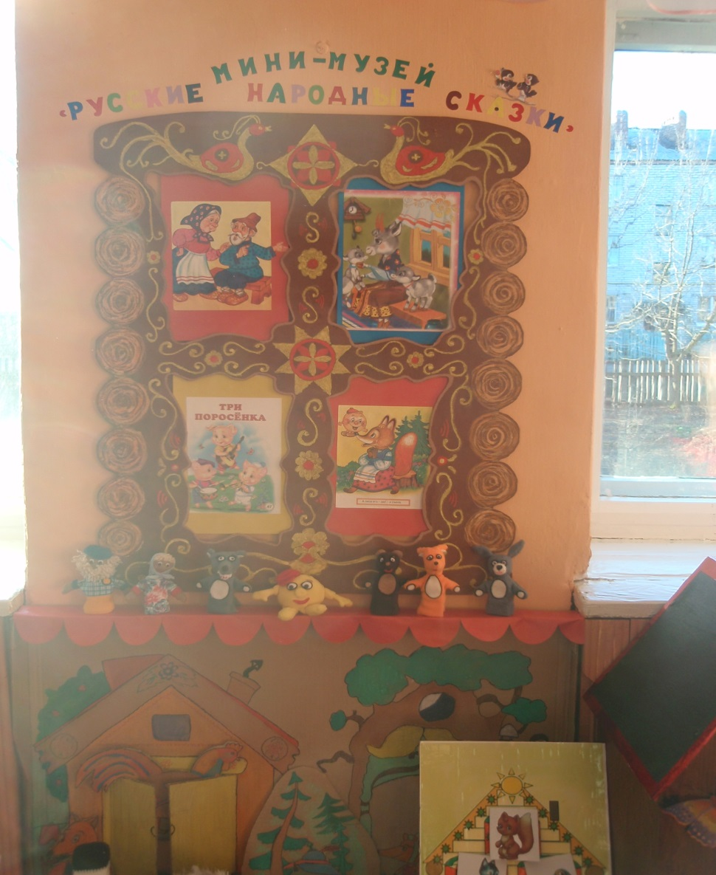
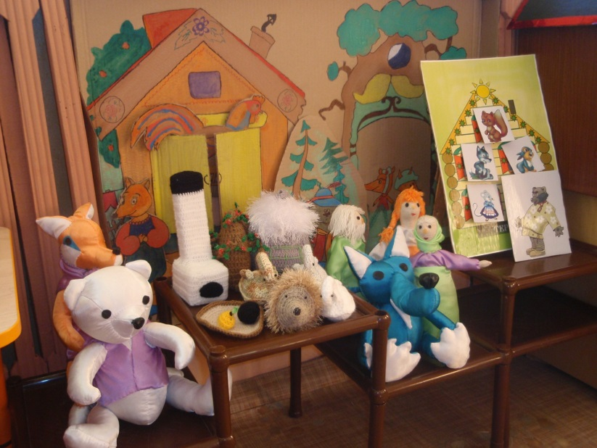
Мини-музей «Русские народные сказки»

Slide 4
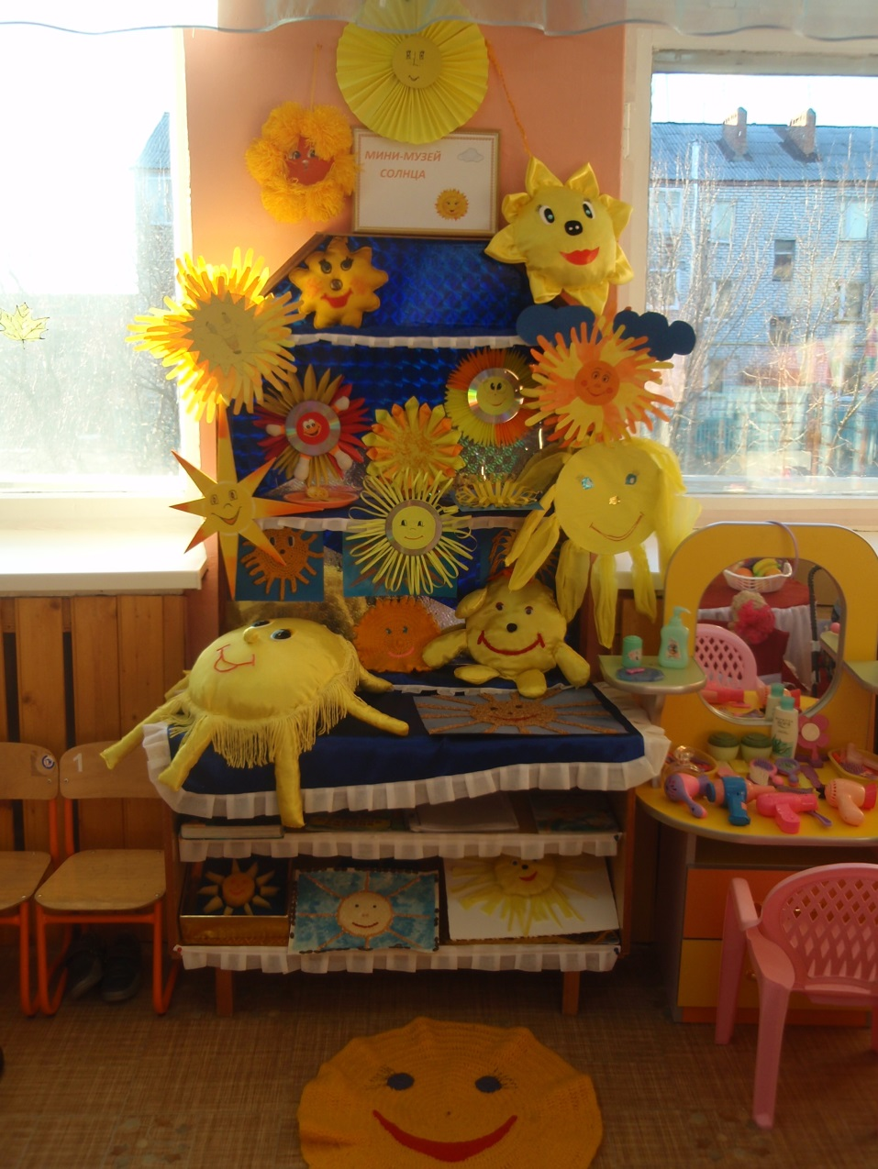
Мини-музей «Солнышко»

Slide 5
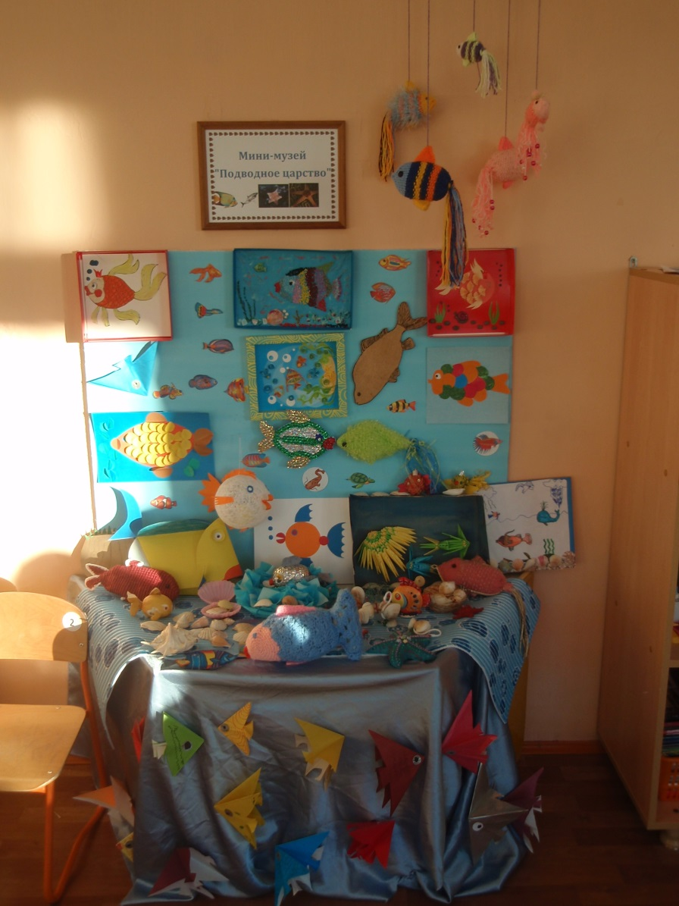
Мини-музей «Подводное царство»

Slide 6
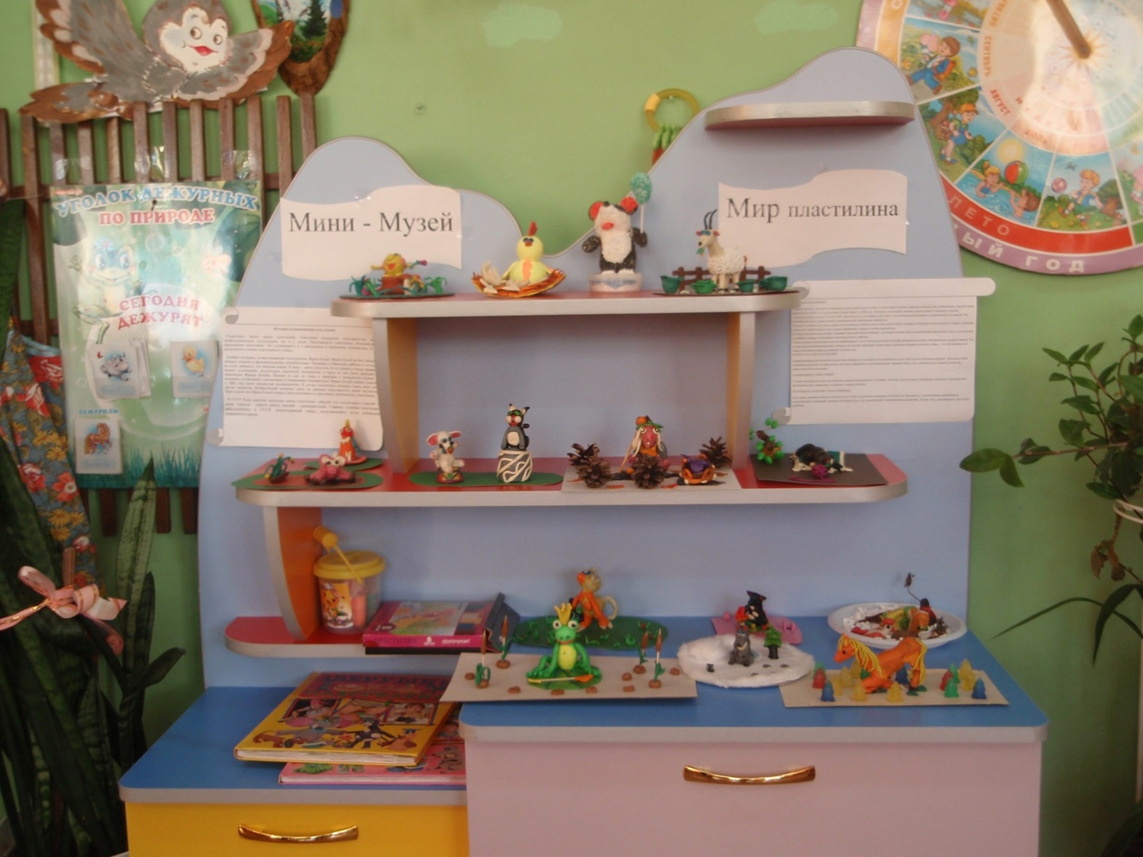
Мини-музей «Мир пластилина»

Slide 7
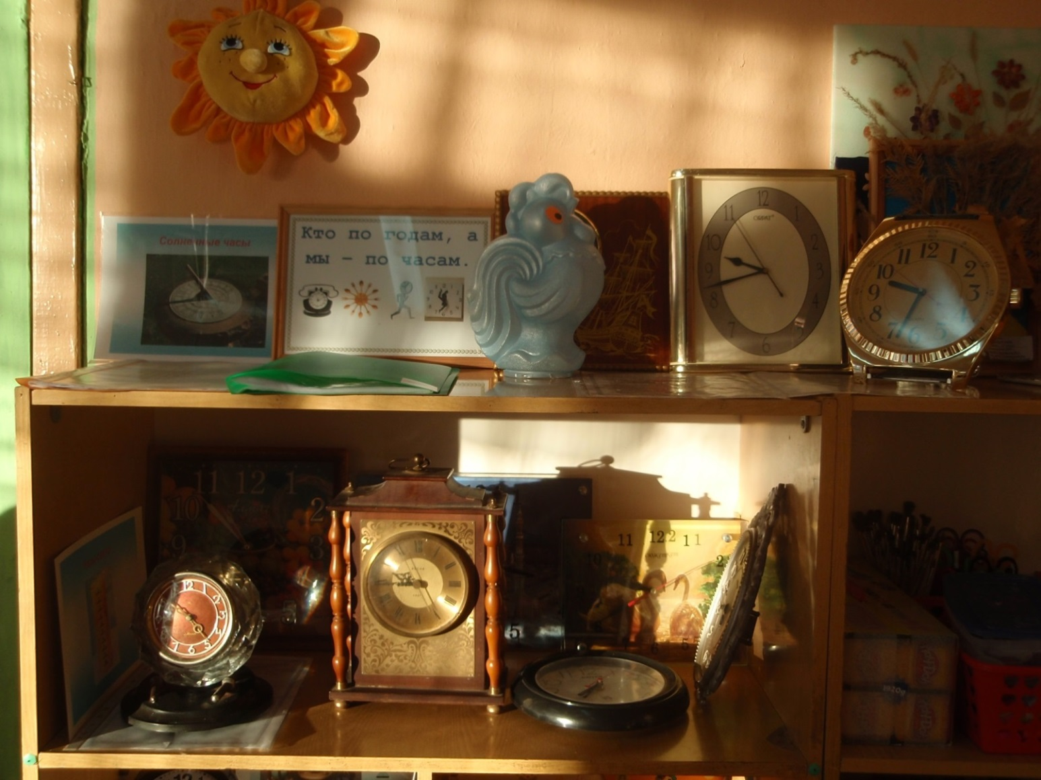
Мини-музей «Кто по годам, а мы- по часам»

Slide 8
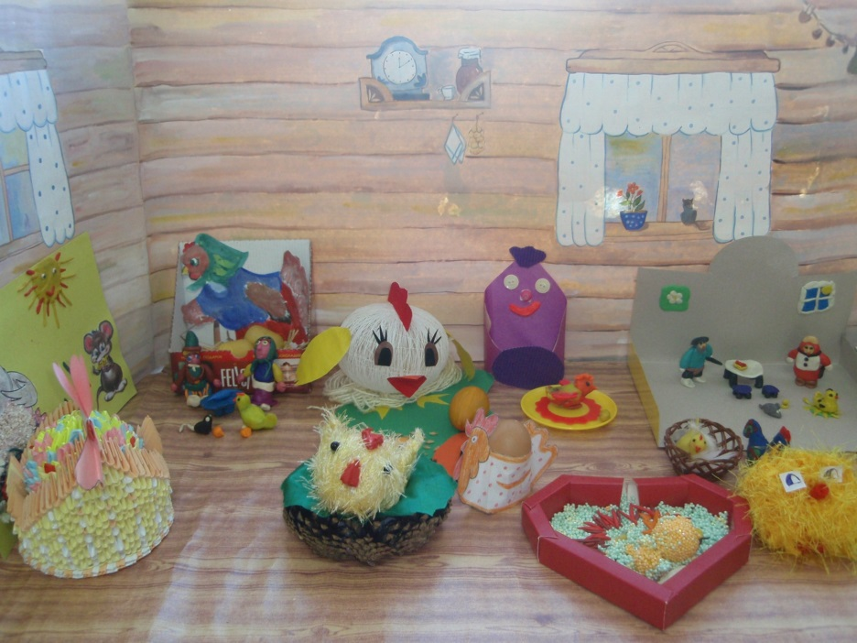
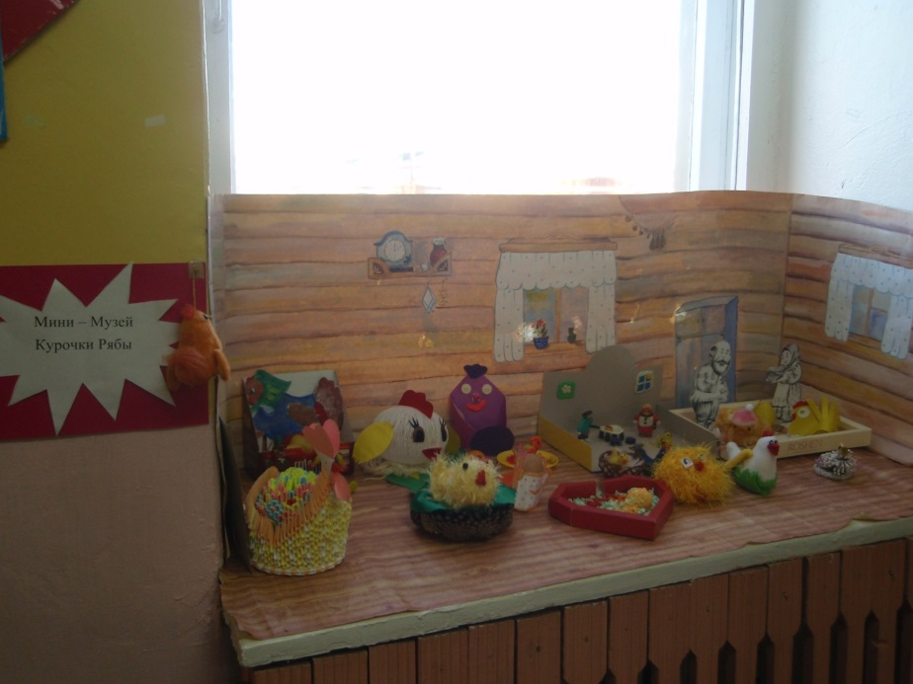
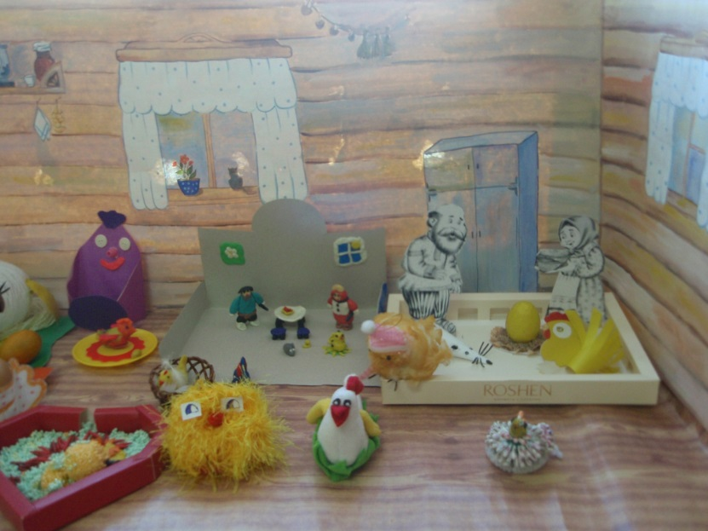
Мини-музей «Курочки Рябы»

Slide 9
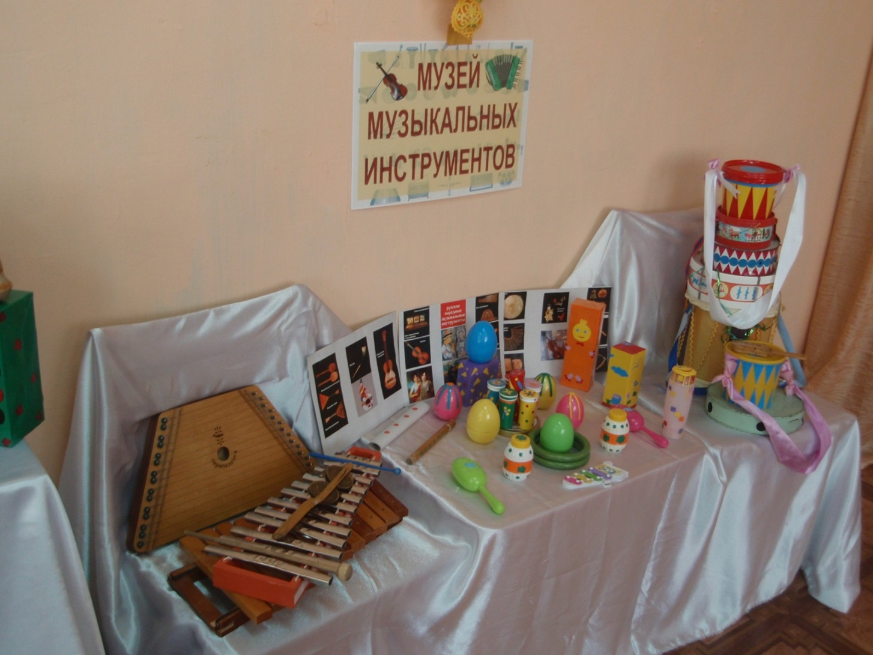
Мини-музей «Музыкальных инструментов»

Slide 10
Спасибо за внимание!

